Slide 1
आलोचना और आलोचक

Slide 3
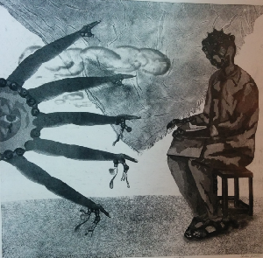
मनोवैज्ञानिक आलोचना

Slide 4
मनोविश्लेषणशास्त्र के निर्माता
फ्रायर्ड
साहित्य अतृप्त वासनाओं की तृप्ति का साधन है |
युंग
कामवासना ओर प्रभुत्व कामना को प्रेरक मानते हैं |
एडलर
प्रभुत्व कामना को प्रेरक मानते हैं |

Slide 5
कवि के मनः स्तरों का अन्वेषण
प्रभावात्मक आलोचना पद्धति का विपरीत
मनोवैज्ञानिक आलोचना

Slide 6
मनोवैज्ञानिक आलोचक के दो मुख्य बिंदु
कवि का व्यक्तित्व
कवि द्वारा निर्मित पात्र

Slide 7
मनुष्य की जन्मजात प्रवृत्ति
दमित वासनाएं
हिनग्रंथियों से विमुक्ति की इच्छा
जीवित रहने की आकांक्षा

